Slide 1
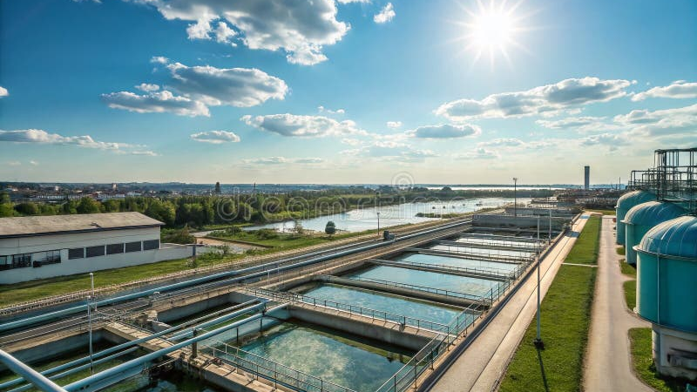
Génie Hydraulique, Ville & Environnement
Présentation Technique
HYDRAULIQUE
URBAINE
Conception, Gestion et Défis des Systèmes d'Eau en Milieu Urbain
Réseaux AEP
Assainissement
Eaux Pluviales
Février 2026

Slide 2
Navigation
Sommaire
01
Introduction à l'Hydraulique Urbaine
04
Gestion des Eaux Pluviales
Définition, enjeux et cycle de l'eau en milieu urbain
Techniques alternatives et approche durable
02
Réseaux d'Eau Potable (AEP)
05
Stations d'Épuration
Conception, dimensionnement et gestion patrimoniale
Traitement des eaux usées et valorisation
03
Réseaux d'Assainissement
06
Enjeux et Perspectives
Collecte, transport et dimensionnement hydraulique
Vers une gestion durable et intelligente de l'eau

Slide 3
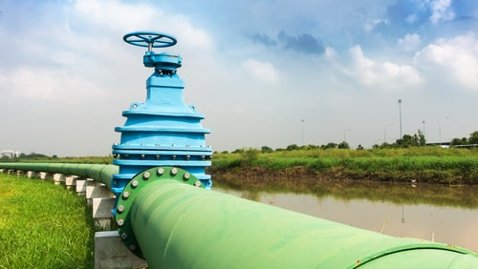
01
Introduction à
l'Hydraulique Urbaine
Définition, enjeux et cycle de l'eau en milieu urbain

Slide 4
01 | Fondamentaux
Le Cycle de l'Eau Urbain
Adduction d'Eau Potable
Assainissement
Eaux Pluviales
Système d'approvisionnement depuis les captages jusqu'aux robinets des usagers. Comprend le captage, le traitement, le stockage et la distribution.
Collecte et traitement des eaux usées avant rejet dans le milieu naturel. Protection de la santé publique et des écosystèmes aquatiques.
Gestion des ruissellements urbains pour prévenir les inondations et préserver la ressource. Approche intégrée privilégiant l'infiltration.
Éléments clés : Captages, stations de traitement, réservoirs, canalisations
Modes : Collectif (réseaux publics) vs Individuel (installations autonomes)
Techniques : Infiltration, rétention, stockage, évacuation régulée
Enjeux : Qualité sanitaire, continuité de service, pertes en réseau
Objectif : Élimination pollution organique, azotée, phosphorée
Approche : Ville-éponge, gestion à la source
Cycle Intégré : Ces trois systèmes forment un cycle urbain complet où l'eau est captée, consommée, traitée et restituée au milieu naturel. La gestion durable requiert une approche globale tenant compte des interactions entre ces sous-systèmes.

Slide 5
01 | Défis Actuels
Enjeux Contemporains de l'Hydraulique Urbaine
Vieillissement des Infrastructures
Pression Démographique
Les réseaux installés durant les Trente Glorieuses atteignent leur durée de vie critique. Taux de renouvellement de 164 ans vs durée de vie moyenne de 75 ans.
Urbanisation rapide et croissance démographique augmentent la demande en eau potable, sollicitant davantage des infrastructures déjà fragilisées.
Conséquences : Fuites, ruptures, dégradation qualité eau
Impact : Surcharge des réseaux, augmentation débits
Besoin : Investissements massifs pour modernisation
Risque : Défaillances, interruptions de service
Changement Climatique
Contraintes Environnementales
Artificialisation des sols et événements climatiques extrêmes intensifient les phénomènes de ruissellement et les risques d'inondation.
Normes strictes de protection des milieux aquatiques, réduction empreinte carbone, gestion durable des ressources en eau.
Phénomènes : Pluies intenses, sécheresses, canicules
Objectifs : Minimiser pertes, optimiser énergie
Adaptation : Nouvelles normes de conception
Réglementation : Normes de rejet, DUP, SDAGE
Impératif : La convergence de ces défis exige une transformation profonde des approches de conception, gestion et exploitation des systèmes hydrauliques urbains vers plus de résilience et de durabilité.

Slide 6
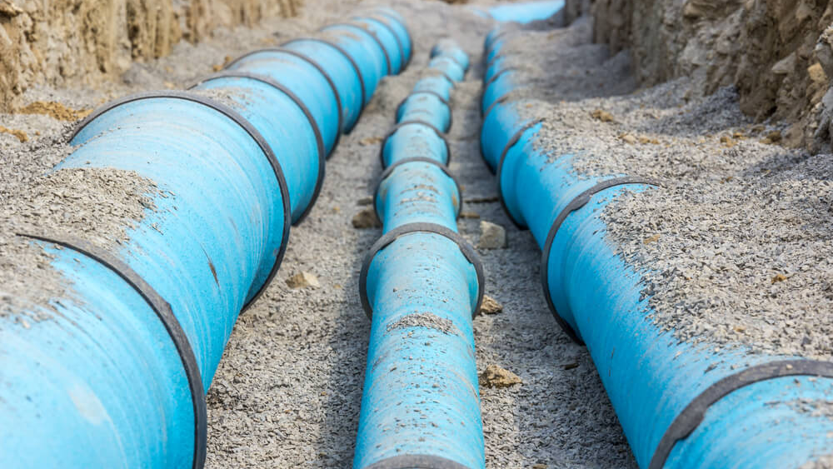
02
Réseaux d'Eau
Potable (AEP)
Conception, dimensionnement et gestion patrimoniale

Slide 7
02 | Conception
Architecture des Réseaux AEP
Typologie des Réseaux
Gestion Patrimoniale
SIG (Système d'Information Géographique)
Réseaux Maillés
Réseaux Arborescents
Cartographie précise, localisation ouvrages, historique interventions
Interconnexion multiple des conduites assurant redondance et fiabilité. Bouclage permettant la circulation dans les deux sens.
Structure en arbre avec conduite principale et ramifications. Économique mais moins résilient.
Plan Prévisionnel de Renouvellement (PPR)
Priorisation investissements, optimisation cycles de vie
Sectorisation & Recherche de Fuites
Division en secteurs, bilans d'eau, corrélateurs
Plan de Gestion Sécurité Sanitaire (PGSS)
Analyse risques, points de contrôle, surveillance
Éléments Constitutifs
Captages
Traitement
Stockage
Forages, prélèvements superficiels
Filtration, désinfection, chloration
Réservoirs, châteaux d'eau
Distribution
Pompage
Contrôle
Canalisations, vannes, bornes
Stations de pompage, surpresseurs
Compteurs, capteurs, analyseurs
Indicateurs Clés
Longueur réseau
~850 000 km (France)
Pertes en réseau
~20% en moyenne
Consommation moyenne
~150 L/j/hab
Taux de renouvellement
164 ans

Slide 8
02 | Innovations
Défis et Solutions pour les Réseaux AEP
Problématiques Majeures
Solutions Innovantes
Fuites et Pertes
Matériaux Innovants
Réseaux vétustes, corrosion, joints défectueux. 20% de l'eau produite est perdue en moyenne nationale.
PVC Bi-Orienté (PVC-BO) : Résistance accrue, durée de vie prolongée, meilleure tenue aux sollicitations.
Avantages : Légèreté, facilité pose, réduction fuites
Qualité de l'Eau
Biofilm, sédiments, remontées polluantes. Risque sanitaire lors des ruptures de canalisations.
Télésurveillance et IoT
Capteurs intelligents : Pression, débit, qualité en temps réel. Détection précoce anomalies.
Consommation Énergétique
Applications : Corrélateurs acoustiques, analyseurs multiparamètres
Pompage, traitement : ~0,5 kWh/m³ en moyenne. Impact empreinte carbone.
Intelligence Artificielle
Machine Learning : Prédiction ruptures, optimisation pompage, détection fuites par analyse données.
Approche Intégrée
Bénéfices : Maintenance prédictive, réduction coûts
La gestion durable des réseaux AEP nécessite une approche systémique combinant surveillance prédictive, maintenance proactive et investissements ciblés dans le renouvellement des infrastructures critiques.
Normes et Réglementations
• DUP (Déclaration d'Utilité Publique) : Protection canalisations
• PGSS : Surveillance qualité eau potable
• Directive Cadre Eau : Objectifs qualité environnementale

Slide 9
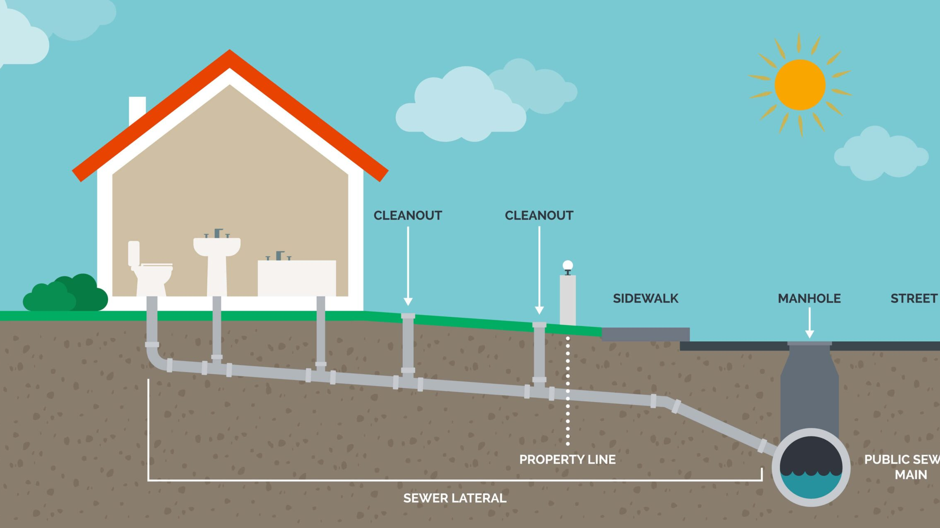
03
Réseaux
d'Assainissement
Collecte, transport et dimensionnement hydraulique

Slide 10
03 | Calculs
Dimensionnement Hydraulique des Réseaux
Méthodes de Calcul Hydraulique
Types de Réseaux
1 Formule de Manning-Strickler
Unitaire
Eaux usées + pluviales dans même réseau. Débits importants par temps de pluie.
V = K × R2/3 × I1/2
V = vitesse (m/s)
K = coefficient rugosité
Séparatif
R = rayon hydraulique (m)
I = pente (m/m)
Réseaux distincts. Eaux usées vers STEP, pluviales vers milieu récepteur.
Utilisée pour écoulements à surface libre
2 Formule de Colebrook
Pseudo-Séparatif
V = -4√(2gRI) × log10[k/(14,84R) + 2,51ν/(8R√(2gRI))]
Réseau pluvial avec exutoire secondaire vers réseau usé en cas de surcharge.
g = 9,81 m/s²
k = rugosité équivalente
ν = viscosité (1,3×10⁻⁶)
Q = S × V
Normes de Conception
Plus précise, utilise coefficient de rugosité
• NF EN 752 : Systèmes d'assainissement
• Guide technique : Conception des réseaux
Paramètres de Dimensionnement
• DTU : Travaux de voirie et réseaux
Débits de Pointe
Pentes Minimales
Temps de retour 2-10 ans
0,5-1% selon diamètre
Conception Optimale : La norme NF EN 752-4 recommande l'utilisation des formules de Manning-Strickler pour les écoulements à surface libre et Colebrook pour les écoulements en charge.
Diamètres
Vitesse Écoulement
200-2000 mm standards
0,3-3 m/s (min-max)

Slide 11
03 | Modes d'Assainissement
Assainissement Collectif vs Individuel
Assainissement Collectif
Assainissement Individuel
Réseau public collectant et transportant les eaux usées vers une station d'épuration collective.
Installation autonome (ANC) sur chaque parcelle : fosse septique + dispositif de traitement.
Avantages
Avantages
• Coûts réduits en zones peu denses
• Performance épuratoire élevée et contrôlée
• Flexibilité et adaptation au terrain
• Maintenance professionnelle et régulière
• Autonomie de l'usager
• Économies d'échelle pour grandes agglomérations
• Faible impact si bien entretenu
• Respect normes environnementales garanti
• Mise en œuvre rapide
• Pas de responsabilité individuelle
Inconvénients
Inconvénients
• Responsabilité entretien à l'usager
• Coûts d'investissement élevés initialement
• Risque de pollution si négligé
• Rigidité du réseau, évolution difficile
• Performance moindre que collectif
• Non rentable en zones peu denses
• Contrôle sanitaire difficile
• Dépendance à l'égard du service public
• Vidange régulière nécessaire
Zones adaptées : Urbaines, zones denses (>15 hab/ha)
Zones adaptées : Rurales, zones isolées, <15 hab/ha
Critères de Décision
Densité : >15 hab/ha = collectif
Coûts : Comparaison investissement/exploitation
Géologie : Perméabilité sol, nappe
Réglementation : Normes environnementales

Slide 12
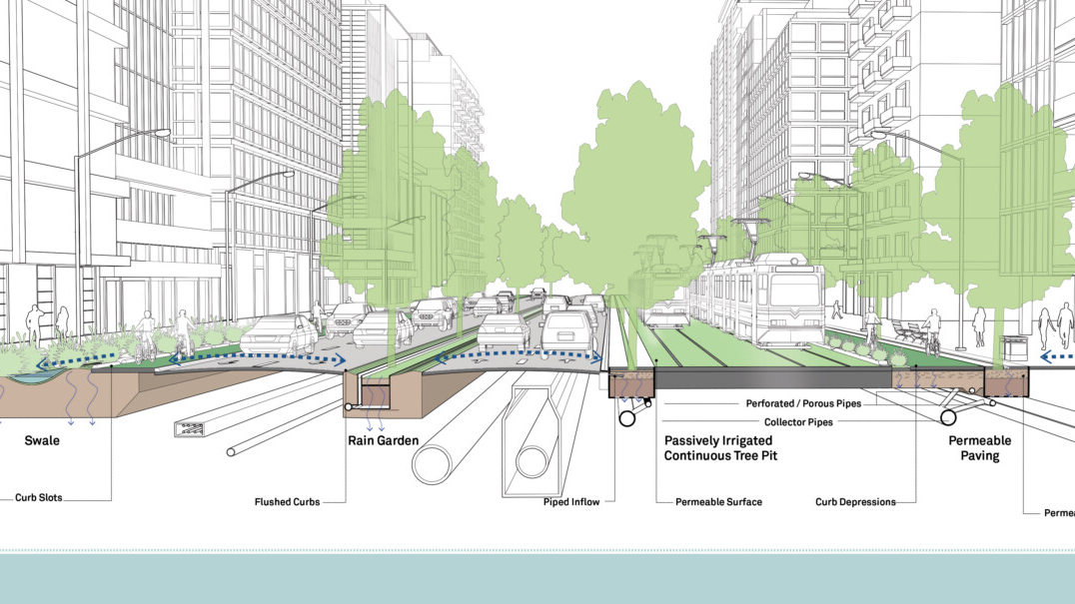
04
Gestion des
Eaux Pluviales
Techniques alternatives et approche durable

Slide 13
04 | Approche Durable
Le Concept de Ville-Éponge
Paradigme de la Ville-Éponge (Sponge City)
Objectifs Multiples
Changement de perspective fondamental : L'eau de pluie n'est plus un déchet à évacuer rapidement, mais une ressource à valoriser. L'approche imite les cycles hydrologiques naturels en milieu urbain.
Prévention Inondations
Maîtrise ruissellement, réduction pics débit
Recharge Nappes
Infiltration diffuse, maintien ressource
Principe directeur : "L'eau suit toujours la voie la plus facile pour s'écouler. Il est indispensable de créer des écoulements et de diriger l'eau vers des bassins de rétention appropriés."
Biodiversité Urbaine
Habitats, corridors écologiques
Îlots de Chaleur
Évaporation, végétalisation
Optimisation Coûts
Hiérarchie des Solutions (Priorité Dégressive)
Réduction investissements réseaux
1
Éviter et Minimiser les Surfaces Imperméables
Bénéfices
Revêtements perméables, engazonnement, réduction artificialisation
• Réduction surfaces imperméables
2
Rétention, Stockage et Évaporation
• Amélioration cadre de vie urbain
Toitures végétalisées, espaces verts creux, récupération eau de pluie
• Création espaces verts multifonctionnels
• Valorisation paysagère des équipements
3
Infiltration dans le Sol
• Contribution économie circulaire
Noues, tranchées drainantes, puits perdus, recharge nappe
4
Rejet dans les Eaux de Surface
Exemple : Pays de Montbéliard Agglomération est pilote national en gestion durable des eaux pluviales, avec certification territoriale.
Ruisseaux, rivières avec régulation débit
5
Drainage vers Réseau d'Égouts (Dernier Recours)
Réseau pluvial séparatif ou unitaire

Slide 14
04 | Solutions Techniques
Techniques Alternatives de Gestion à la Source
Noues et Fossés
Tranchées Drainantes
Chaussées-Réservoirs
Fossés larges et peu profonds avec rives en pente douce. Collecte par ruissellement ou canalisation.
Ouvrages souterrains remplis de matériaux granulaires (cailloux, graviers) pour stockage et infiltration.
Structure de chaussée servant de réservoir temporaire pour stockage eaux pluviales.
Fonctionnement : Stockage à l'air libre, infiltration dans sol ou rejet régulé
Fonctionnement : Stockage dans corps chaussée, infiltration ou rejet régulé
Principe : Stockage interstitiel, infiltration régulée ou rejet contrôlé
Types : Infiltration, rétention, drainées
Alimentation : Ruissellement direct ou canalisations
Revêtement : Poreux (infiltration directe) ou étanche (injection avaloirs)
Intégration paysagère
Intégration simple
Pas d'emprise foncière
Dépollution par décantation
Recharge nappe
Grande capacité
Faible coût
Peu d'entretien
Multifonctionnel
Espaces Verts Creux
Toitures Végétalisées
Puits d'Infiltration
Jardins de pluie conciliant fonction paysagère et gestion eaux pluviales à la source.
Toits verts absorbant précipitations, réduisant ruissellement et offrant isolation.
Ouvrages verticaux permettant de stocker et transférer eaux vers couches perméables profondes.
Principe : Dépressions végétalisées temporairement inondables
Types : Extensives (légères) vs intensives (jardins)
Alimentation : Ruissellement direct ou drains
Traitement : Filtration, biodégradation pollution
Rétention : 40-80% des précipitations selon épaisseur
Conditions : Sol perméable, distance nappe >1m
Plus-value paysagère
Isolation thermique
Peu encombrant
Biodiversité
Îlot chaleur urbain
Grande profondeur
Acceptation publique
Durée de vie toiture
Recharge nappe
Conditions d'Application : Toutes ces techniques nécessitent une étude préalable de la perméabilité du sol (K entre 10⁻⁵ et 10⁻² m/s), de la hauteur de nappe (distance >1m) et de la qualité des eaux collectées (absence zone protection nappe).

Slide 15
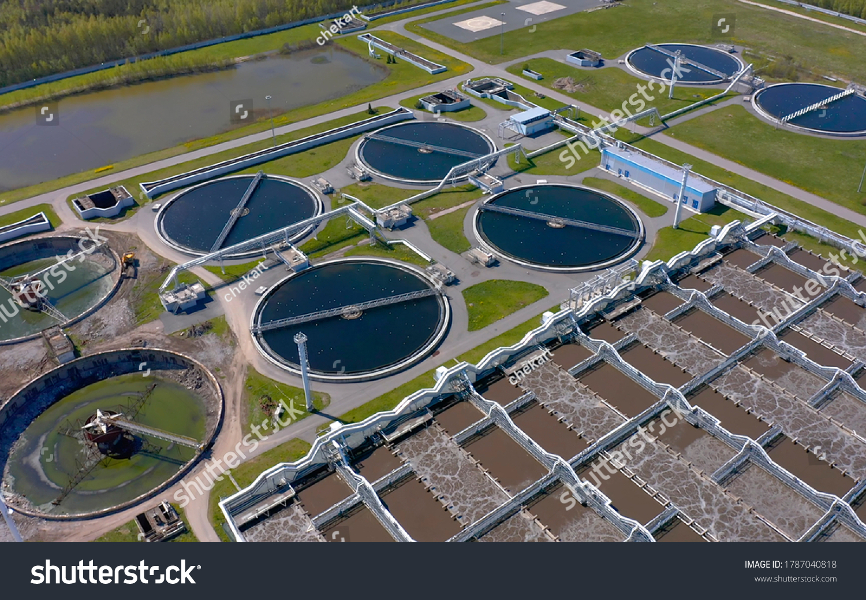
05
Stations
d'Épuration
Traitement des eaux usées et valorisation

Slide 16
05 | Traitement
Procédés de Traitement des Eaux Usées
Procédés Intensifs (Grandes Agglomérations)
Procédés Extensifs
Boues Activées (90% en France)
Lagunage Naturel
Culture intensive de biomasse en suspension. Bactéries oxydent pollution organique et azotée.
3 bassins étanches en série, faible profondeur (1-1,4 m).
Épuration : Algues, bactéries, sédimentation
Étapes :
Avantages :
Prétraitement → Réacteur → Décanteur
Compact, performant, maîtrisé
Filtres Plantés de Roseaux
Version artificielle des marais naturels, 2 étages en série.
Biofiltration
Rôle roseaux : Décolmatage mécanique
Biomasse fixée sur support granulaire (4-6 mm). Filtre immergé sans décanteur.
Zones : <1000-2000 EH
Principe :
Avantages :
Avantages : Sans électricité, rustique, paysager
Biofilm sur support filtrant
Sans décanteur, stable
Réacteurs Biologiques à Membranes
Mécanismes d'Épuration
Filtration membranaire remplaçant décanteur. Concentration biomasse élevée.
Pollution Organique (DBO, DCO)
Oxydation bactérienne en présence O₂
Avantages :
Inconvénients :
Azote (N-NH₄ → N-NO₃ → N₂)
Eau sans MES, compact
Coût énergétique, entretien
Nitrification aérobie + Dénitrification anaérobie
Phosphore
Assimilation biologique + Précipitation chimique (FeCl₃)
Normes de Rejet : DBO₅ < 25 mg/L, DCO < 125 mg/L, MES < 35 mg/L (Directive 91/271/CEE)

Slide 17
05 | Valorisation
Les Stations d'Épuration du Futur
Transformation en Usines de Valorisation
Les stations d'épuration évoluent vers des véritables usines à recycler produisant énergie, matières premières et eau réutilisable. Approche d'économie circulaire.
Énergie Verte
Matières Premières
Réutilisation Eaux
Biogaz (Méthanisation)
Phosphore
Usages Non Potables
~6 m³/EH.an de biogaz (65% CH₄). Valorisation chaleur/électricité ou injection réseau gaz.
Précipitation struvite ou phosphate calcium. 60% recyclage possible. Engrais agricole.
Arrosage, irrigation, industriels, chasses d'eau. Désinfection UV/chlore.
Chaleur des Eaux Usées
Métaux Précieux
Recharge Nappes
Récupération via échangeurs et pompes à chaleur pour chauffage/climatisation bâtiments.
Cuivre, argent, or, platine dans boues. 13 M$/an pour ville 1M hab (2,6M$ or/argent).
Infiltration indirecte pour reconstitution ressources. Traitement poussé nécessaire.
Hydroélectricité
Bioplastiques (PHA)
Production Eau Potable
Turbines sur canalisations. 9,3 GWh/an potentiel en Suisse.
Production 18 000 tonnes/an de polyhydroxyalcanoates biodégradables par bactéries.
Réutilisation directe (usine production) ou indirecte. Technologies avancées (osmose, UV).
Rendement : Autosuffisance énergétique possible
Valeur : Ressources critiques pour économie
Potentiel : Réduction prélèvements ressources
Impact Économique et Environnemental
La transformation des stations en bio-usines représente une opportunité majeure : réduction des coûts d'exploitation, création de revenus (vente énergie, matières), diminution empreinte carbone, et contribution aux objectifs de développement durable.

Slide 18
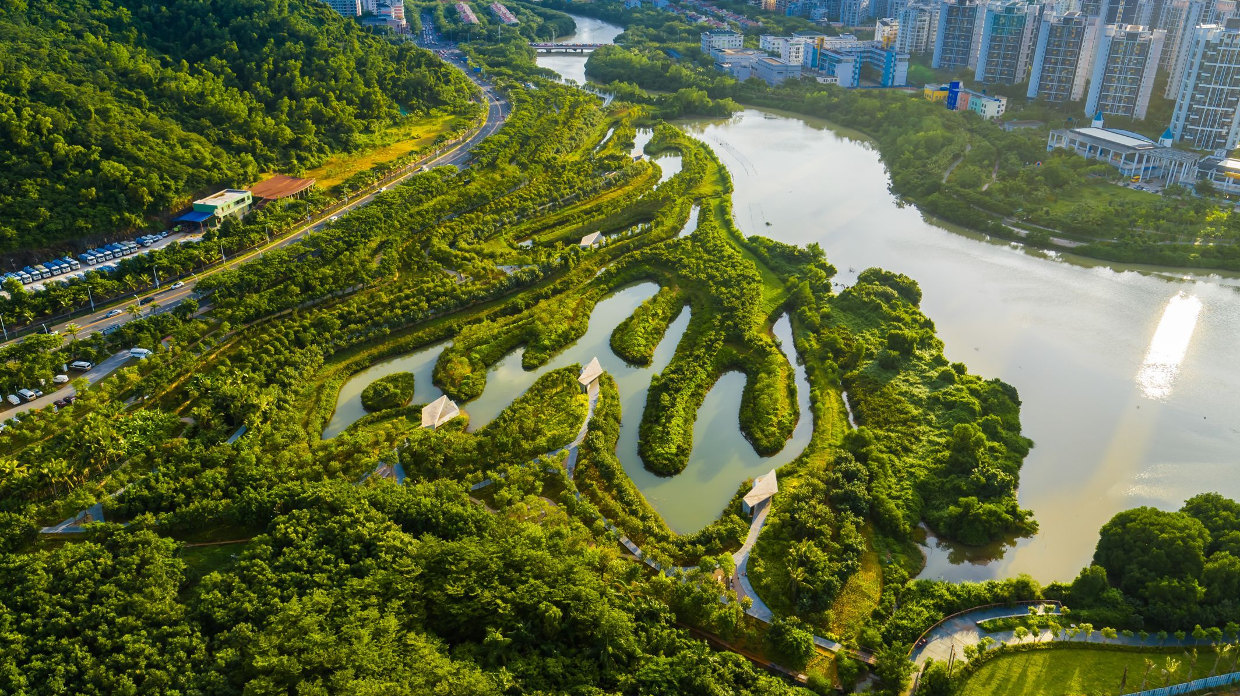
06
Enjeux et
Perspectives
Vers une gestion durable et intelligente de l'eau

Slide 19
06 | Vision Intégrée
Intégration et Gestion Durable
Gestion Intégrée de l'Eau Urbaine (GIEU)
Technologies Émergentes
Approche holistique coordonnant l'ensemble des systèmes hydrauliques urbains dans une vision globale et durable.
Smart Water / IoT
Capteurs temps réel, analyse données, automatisation
Urbanisme et Hydraulique
Économie Circulaire
Intelligence Artificielle
Prédiction ruptures, optimisation, maintenance prédictive
Intégration dès conception projets, dialogue urbanistes/ingénieurs
Valorisation ressources, réduction déchets, fermeture cycles
Jumeaux Numériques
Modélisation 3D, simulation, scénarios
Réduction Empreinte Carbone
Adaptation Climatique
Télédétection
Efficacité énergétique, énergies renouvelables, sobriété
Résilience, gestion extrêmes, anticipation changements
Détection fuites, surveillance réseaux, imagerie
Outils de Planification Stratégique
Schéma Directeur d'Eau Potable (SDEP)
Indicateurs de Performance
Planification moyen/long terme, stratégie investissements, programmation travaux
Service continu
>99%
Plan de Gestion Sécurité Sanitaire (PGSS)
Pertes réseau AEP
<15%
Analyse risques, points contrôle critiques, plan surveillance, gestion incidents
Plan de Gestion des Eaux Pluviales (PGEP)
Conformité sanitaire
100%
Stratégie gestion ruissellement, techniques alternatives, règlementation
Respect normes rejet
100%
Schéma d'Assainissement Collectif
Autosuffisance énergie
Objectif 100%
Planification réseaux, zonage collectif/individuel, programmation raccordements
Vision 2030 : Réseaux intelligents, autonomes énergétiquement, résilients et intégrés dans l'écosystème urbain.

Slide 20
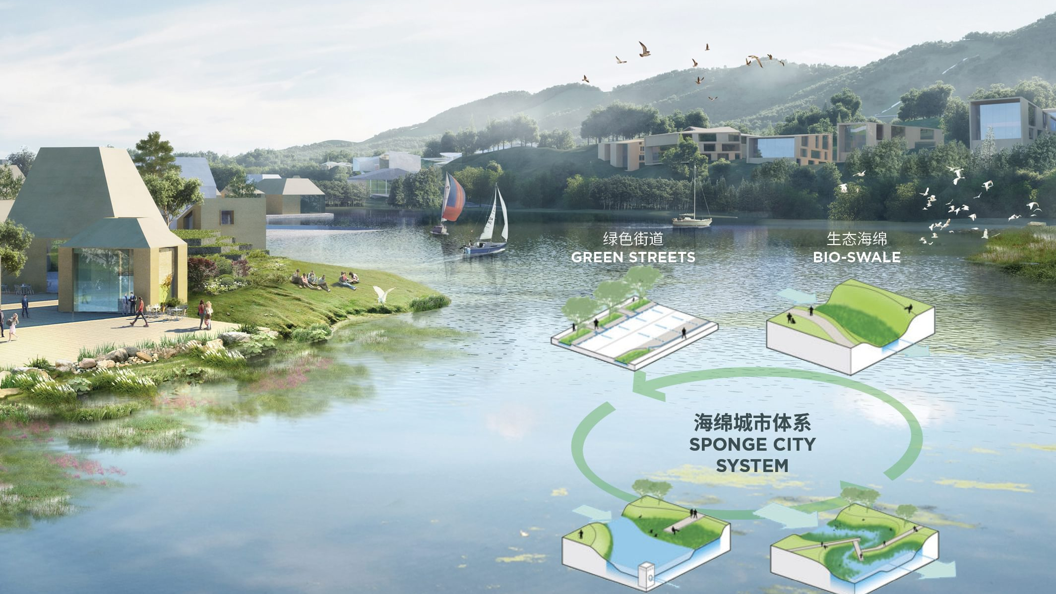
Conclusion
L'hydraulique urbaine est au cœur des défis de la ville durable. Face au vieillissement des infrastructures, à la pression démographique et au changement climatique, une transformation profonde s'impose.
La transition vers des systèmes intégrés, intelligents et respectueux du cycle naturel de l'eau est indispensable pour garantir la résilience des territoires et la qualité de vie des citoyens.
Intégration
Intelligence
Durabilité
Approche systémique coordonnant tous les acteurs et systèmes
Technologies numériques pour une gestion optimisée et prédictive
Respect du cycle naturel et économie circulaire de l'eau
Hydraulique Urbaine • Février 2026

